Slide 1
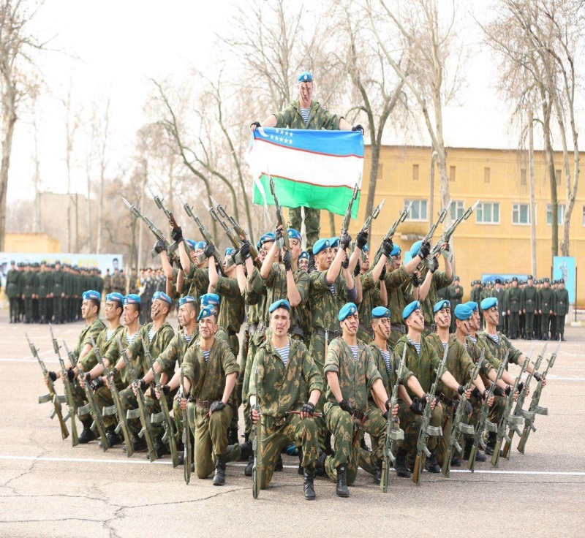
O‘zbek tili
7-sinf
Mavzu:
Vatanga sadoqat
(Ravishlarning yasalishi.
Ravish yasovchi qo‘shimchalar imlosi)

Slide 2
Avvalgi darsda o‘tilgan mavzuni tekshiramiz
Farzand bo‘lay munosib
Yer-u ko‘k ham mahliyo,
Qalbdagi quyoshingga.
Qo‘nibdi Humo qushi,
Yurtim, aziz boshingga.
Vatan, mening onamsan,
Mehring qalbim, yo‘rgagi.
Sen-la hamnafas, hamdam
Urar jajji yuragim.
Baxtli bolaligim bor,
Deb ayturman jahonga.
Farzand bo‘lay munosib,
Ozod O‘zbekistonga!

Slide 3
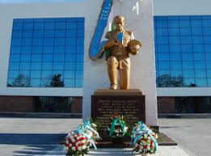
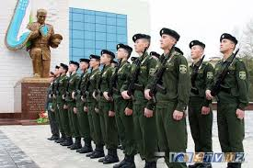
Vatanga sadoqat

Slide 4
4-topshiriq
Matnni o‘qing.
“Vatanga sadoqat” haykali
2010-yil 12-yanvarda Toshkent shahrida “Vatanga qasamyod” haykali ochildi. U Qurolli kuchlar muzeyi oldidagi “Jasorat” bog‘ida barpo etilgan. Haykalning balandligi 12 metr bo‘lib, unda egilgan holda Vatanga sodiqligi haqida qasamyod qilayotgan askar siymosi aks etgan. Bu haykal avlodlarga mardlik va matonat ruhini bag‘ishlaydi. Bu haykal chuqur ma’noga ega. Undagi askar xalqini mardlarcha qo‘riqlaydigan sodiq farzand timsolidir.
Mazkur majmua Vatanga sadoqat, mardlik va jasorat madhiyasi hamda el-yurt himoyachisi bo‘lgan fidoiy insonlarga hurmat va extirom ramzidir.

Slide 5
Bilib oling!
-larcha, -ona, -an, -cha, -lab qo‘shimchalari bilan yasalgan ravishlar harakat-holatning qay tarzda bajarilishini bildiradi va qanday?, qay holda? so‘roqlariga javob bo‘ladi.
Masalan: mardona
tasodifan
taxminan
qisqacha

Slide 6
5-mashq
Berilgan so‘zlarga –larcha, -ona, -an, -cha, -lab qo‘shimchalaridan mosini qo‘shib yozing va ular ishtirokida gaplar tuzing.
Harf, vijdon, eski, o‘zbek, fidokor, sharq, oy, bola, daftar, mard.

Slide 7
Topshiriqni tekshiramiz
harflab
vijdonan
eskicha
o‘zbekcha
fidokorona
sharqona
oylab
bolalarcha
daftarcha
mardona

Slide 8
6-mashq
Gaplarni ko‘chiring. Tub va yasama ravishlarni ajratib ko‘rsating.
Ko‘p tingla, oz so‘zla.
Sizga do‘stona maslahatim shuki, kechrimli bo‘ling.
O‘zbek milliy drama teatrida “O‘zbekcha raqs” spektaklini tomosha qildik.
To‘satdan harbiy xizmatdagi akam kirib keldi.
Otam fidokorona xizmatlari uchun munosib taqdirlandi.

Slide 9
Topshiriqni tekshiramiz
Tub ravishlar
Yasama ravishlar
ko‘p
do‘stona
oz
o‘zbekcha
fidokorona
to‘satdan

Slide 10
7-mashq
Matnni o‘qing.
Vatan himoyasi
Yurt himoyasi yo‘lida qahramonlik ko‘rsatgan buyuk bobolarimizning jasorati biz uchun ibratdir. Jumladan, xorazmlik ulug‘ alloma Najmiddin Kubroning Vatan himoyasi yo‘lidagi qahramonligi xalqimiz xotirasida abadiy yashab kelmoqda. Rivoyat qilishlaricha, Chingizxonga qarshi jangda avliyo bobomiz bayroqni shu qadar mahkam ushlagan ekanlarki, uning o‘limidan keyin shogirdlari hatto kuch bilan ham bayroqni ustozning qo‘lidan ajratib ololmagan ekanlar. Bu Najmiddin Kubro bobomizning qalbidagi Vatanga bo‘lgan mustahkam e’tiqod belgisi edi. Bu e’tiqodni hatto o‘lim ham yenga olmadi. Bu e’tiqod bugungi va kelajak avlodlar uchun chinakam ibratdir.

Slide 11
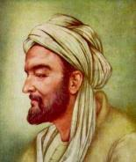
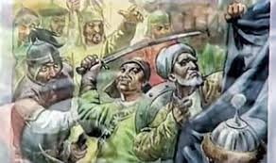
Najmiddin Kubro

Slide 12
5-topshiriq
Matndan foydalangan holda savollarga javob bering.
Biz kimlardan ibrat olishimiz kerak?
Yurt himoyasi yo‘lida qahramonlik ko‘rsatgan buyuk bobolarimizning jasorati biz uchun ibratdir.
Xalq qahramoni Najmiddin Kubro kimga qarshi kurashgan?
Xalq qahramoni Najmiddin Kubro Chingizxonga qarshi kurashgan.

Slide 13
Askar qo‘shig‘i
Duosi, so‘zlari yodingda tursin,
Nur ingan yuzlari yodingda tursin,
Mehrli ko‘zlari yodingda tursin,
Onaizoringni asra hamisha!
Saflarda qad kerib turgan ey askar,
Bilgil, mardni ko‘rsa, chekinar xatar.
Yurakni, bilakni etgil safarbar,
Gulday diyoringni asra hamisha!
Singling bor doimo parvona, halak,
Og‘a-ining esa mag‘rur, dovyurak.
Chin do‘stlaring bo‘lar yurakka tirgak
Qatorda noringni asra hamisha.
Vatan or timsoli, Vatan nomus, shon,
Nomus bilan aziz sanalgay inson.
Sen oringga qo‘rg‘on, or senga
qo‘rg‘on,
Oringni, boringni asra hamisha!

Slide 14
Adabiy o‘qish
Milliy armiya
Insoniyat tarixidagi eng rivojlangan davrda yashayapmiz. Fan-texnika taraqqiyoti yangi-yangi bosqichlarga ko‘tarilmoqda, odamlarga qulay shart-sharoitu imkoniyatlar yaratilmoqda. Biroq tinchlik hozir ham eng tansiq ne’mat. Buni dunyoning har kungi manzarasi insoniyatga bot-bot eslatib turibdi. Ha, xonadonimizdagi osudalik, osmonimiz musaffoligi, bir so‘z bilan aytganda, bugungi ozod va obod hayotimiz, shubhasiz, milliy armiyamizni isloh etish borasida amalga oshirilgan keng ko‘lamli ishlar tufaylidir. Zero, milliy armiyamizni barpo etish mustaqillikni qo‘lga kiritish tarixi bilan uzviy bog‘liqdir.

Slide 15
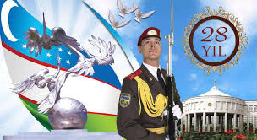
Mustaqil bajarish uchun topshiriq
Tub ravishlar ishtirokida gaplar tuzing.

